Slide 1
Fabric
PyCon-LT 2012
Remigijus Jarmalavičius
@ReekenX

Slide 2

Kiekvieno projekto istorija?

Slide 3
Kas tas „Fabric“?
Komandinės eilutės įrankis.
Leidžia dirbti per SSH (bet tuo neapsiriboja).
Geras pagalbininkas sistemų administratoriams.
Padeda išvengti pasikartojančių užduočių.

Slide 4
Fabric galimybės
Komandų vykdymas keliuose serveriuose.
Komandų vykdymas lokaliai.
Komandų vykdymas sudo teisėmis.
Failų parsiuntimas, įkėlimas.

Slide 5
Kaip įdiegti?
Geriausiai diegti stabilias versijas iš:
  pip install fabric
Ir jau turime „fab“ komandą terminale!

Slide 6
Kaip tai veikia?
Susikuriate fabfile.py failą.
Jame deklaruojate metodus (gali būti su argumentais).
Nepamirštate išsaugoti failo.
Leidžiate komandą:
  fab [metodas]

Slide 7
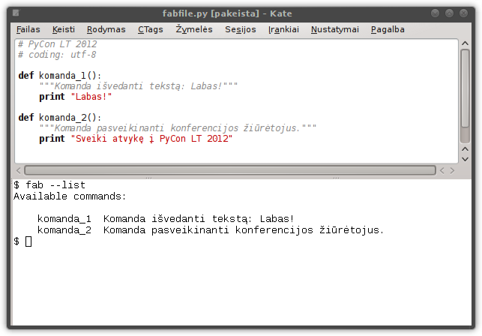
1 pav. Komandų aprašymas

Slide 8
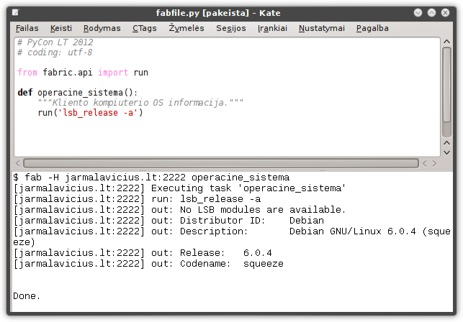
2 pav. Komandos serveriams

Slide 9
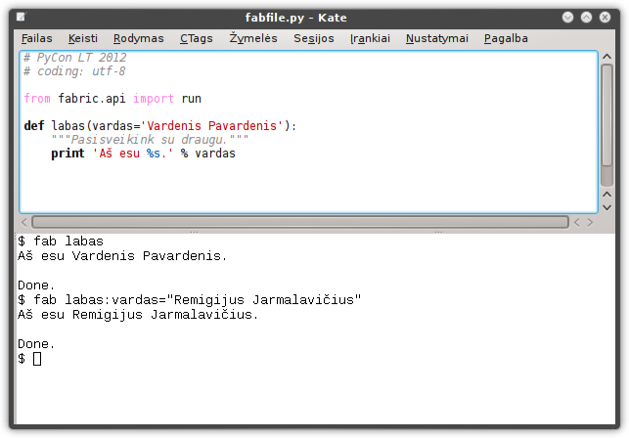
3 pav. Komandų argumentai

Slide 10
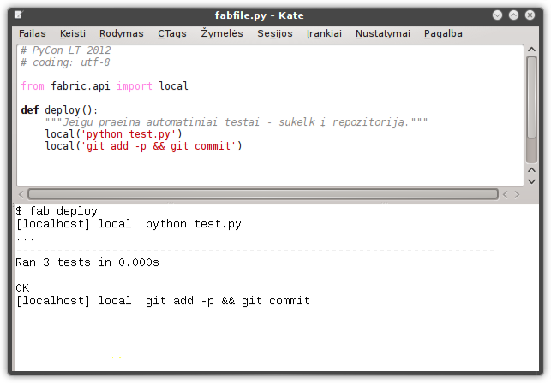
4 pav. Įvykus klaidai komandoje

Slide 11
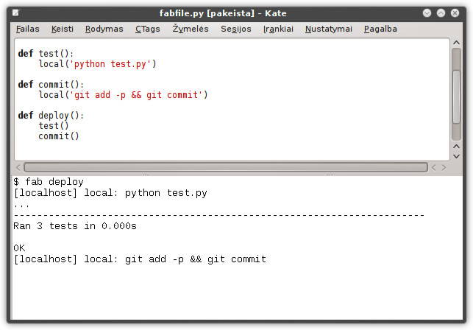
5 pav. Komandų skaldymas

Slide 12
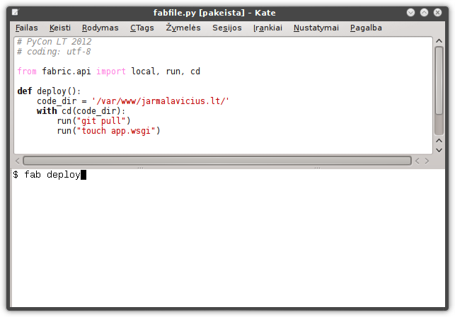
6 pav. Projektų atnaujinimas

Slide 13
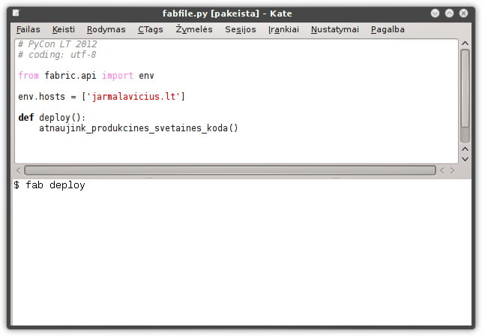
7 pav. Projektų atnaujinimas (2)

Slide 14
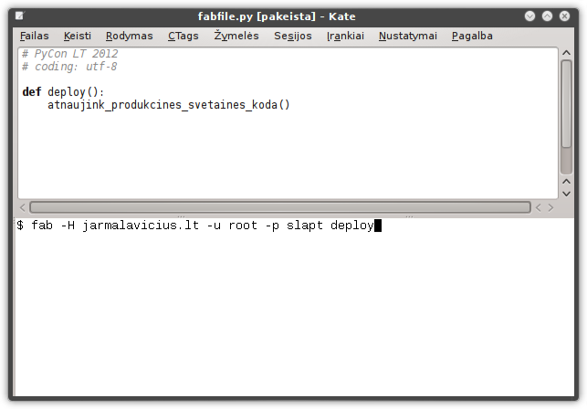
8 pav. Projektų atnaujinimas (3)

Slide 15
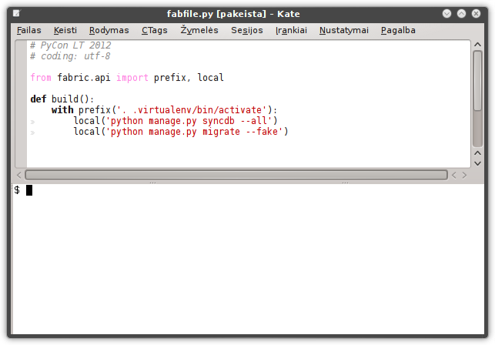
9 pav. Komandų prefiksai

Slide 16
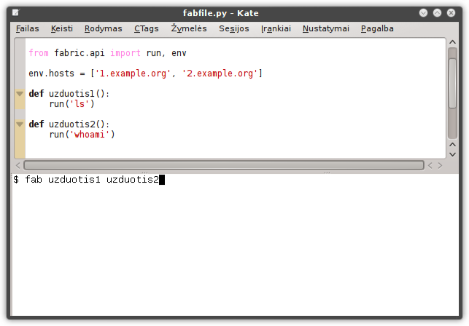
10 pav. Komandų eiliškumas

Slide 17
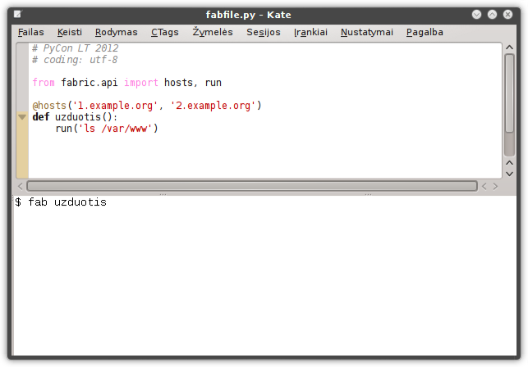
11 pav. Tik tam tikriems serveriams

Slide 18
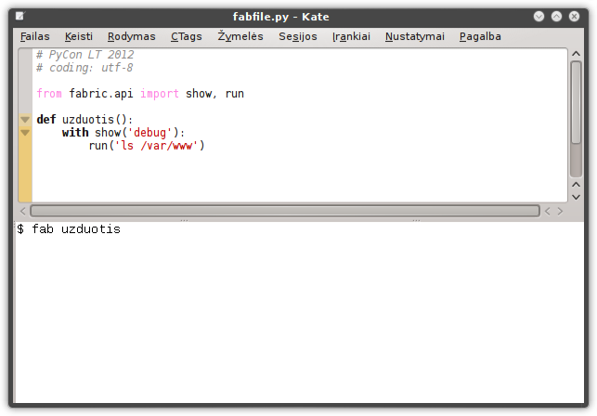
12 pav. Kaip aptikti problemas?

Slide 19
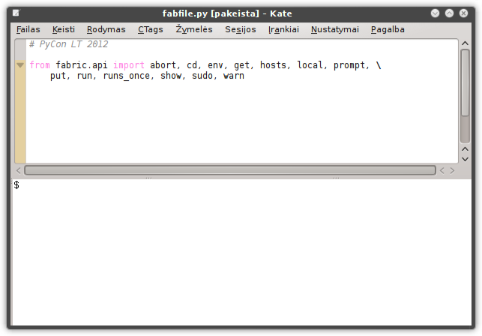
13 pav. Fabric API

Slide 20
Ką dar gali Fabric?
Vykdyti komandas vienu metu keliuose serveriuose.
Turėti rolių aprašymus.
Greitu metu pakeisti savo API. Ir vėl.

Slide 21
Aktyvi bendruomenė, daug informacijos
#fabric kanalas irc://irc.freenode.net
wiki.fabfile.org
Repozitorija github'e: github.com/fabric/fabric
Twitter @pyfabric
API dokumentacija: fabfile.org

Slide 22

Gal turite klausimų?

Slide 23


